Slide 1
3D모델링 실습 : DIY 휴대폰 스탠드
실 생활에 사용 가능한 간단한 제품을 직접 모델링 하고
원하는 부분을 수치에 따라 모양을 직접 만드는 과정

Slide 2
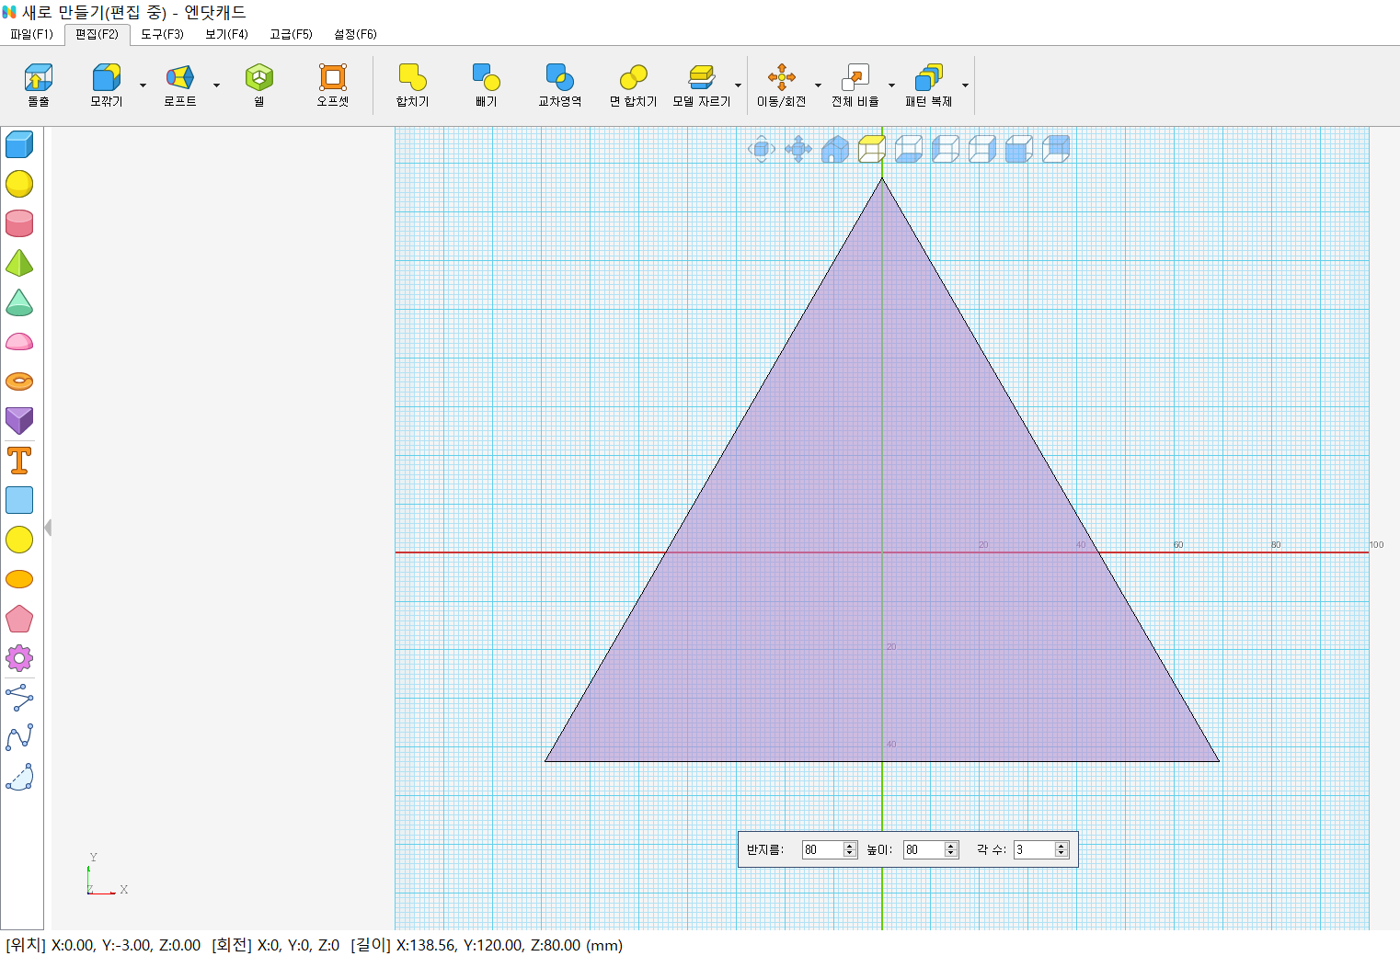
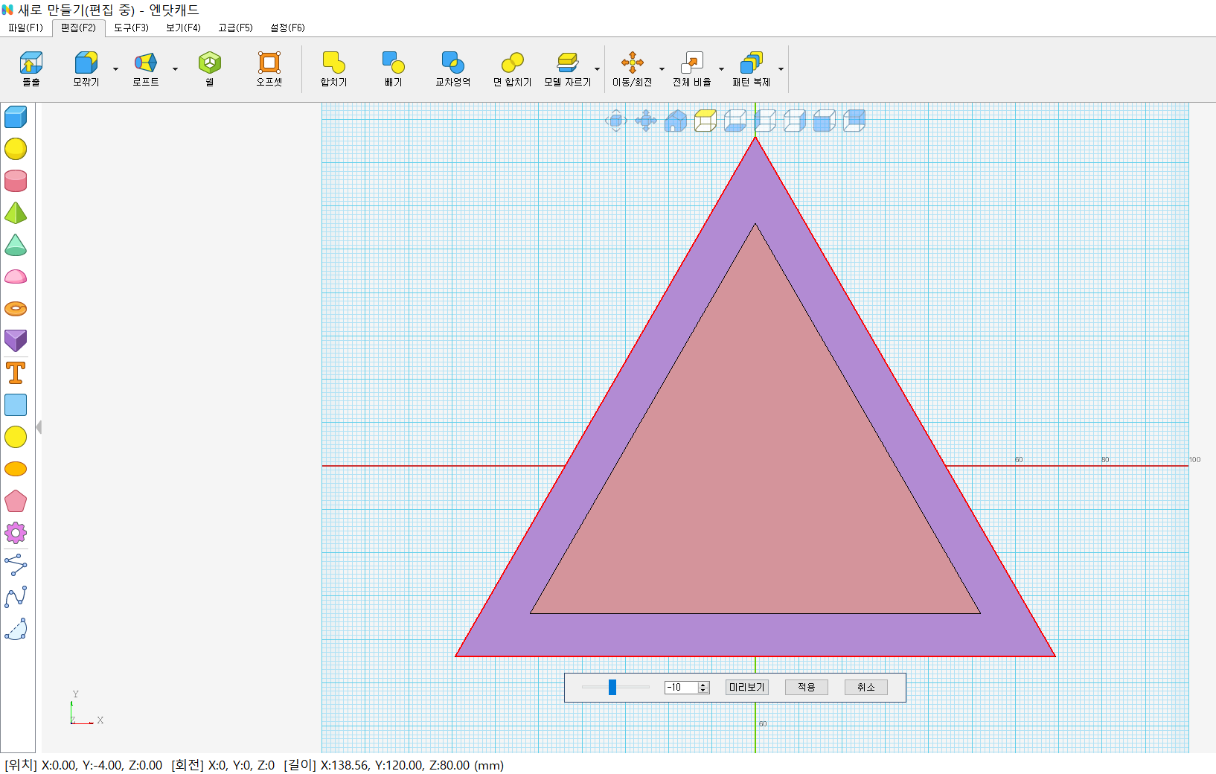
DIY 휴대폰 거치대 모델링 실습
거치대 몸체 제작
다각기둥 만들기 도구를 사용해
하단 설정 박스에 수치를 입력
반지름: 80mm/ 높이: 80mm/ 각 수: 3
오프셋 도구를 사용해 작업하려는 면 선택
마이너스 값 입력하여 작은 삼각형 생성
수치: -10mm
기둥 윗면에 작은 삼각형 생성 완료
TIP
가급적 바닥의 격자의 모서리와 맞추어 그리는 것을 권장 하며 필요 시 위에서 보기에서 작업 한다.

Slide 3
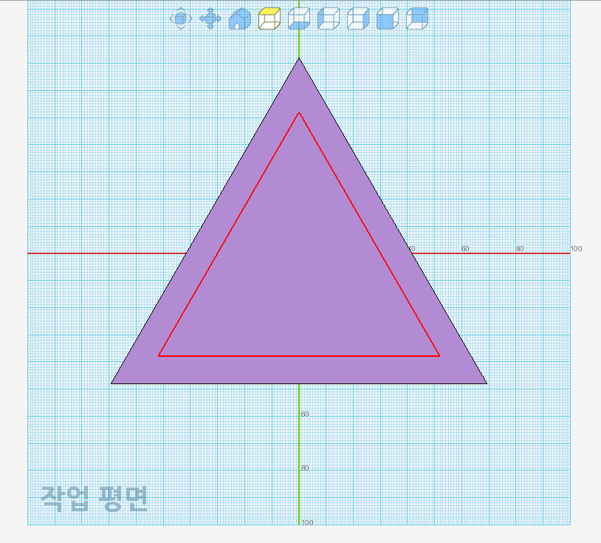
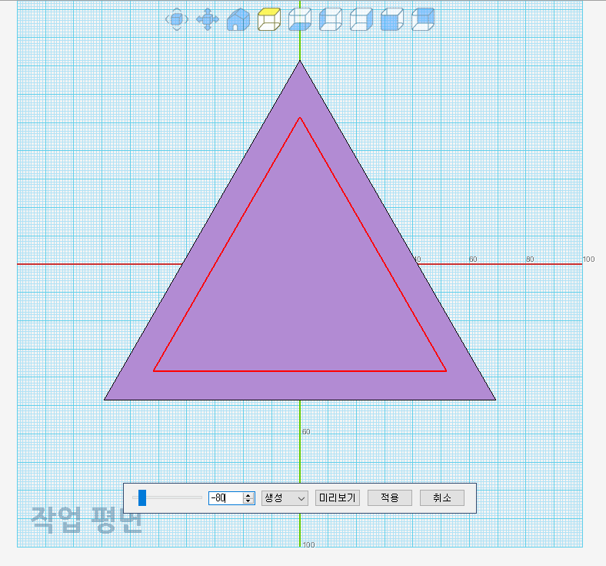
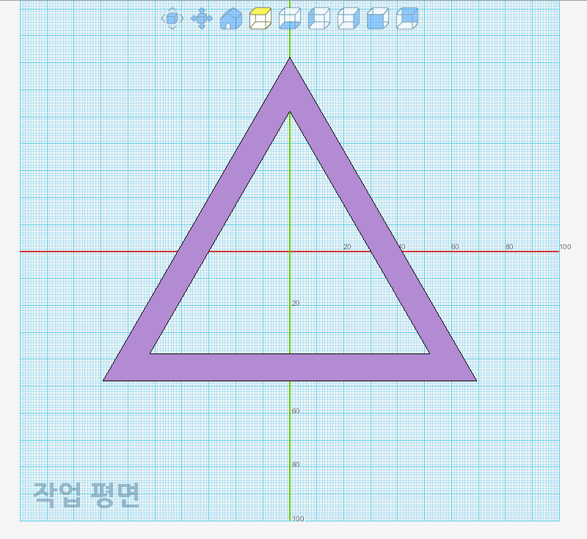
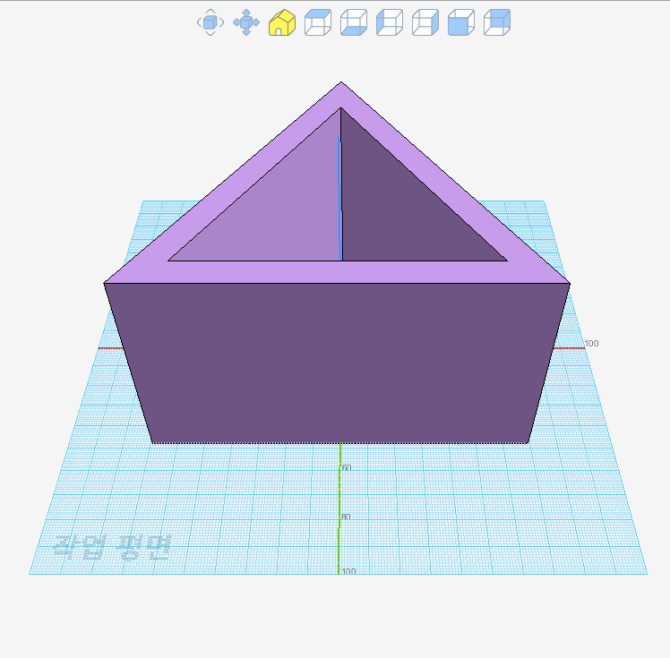
DIY 휴대폰 거치대 모델링 실습
거치대 몸체 제작
오프셋 도구로 만들어진 작은 도형을 클릭
돌출 도구를 사용하여 수치를 입력한 뒤
안이 파여진 3D모델을 만든다
수치: -80mm
TIP
돌출 도구를 사용할 때 수치가 ‘마이너스’일 때는 생성을 할 때, 빼기 기능으로 작용된다.

Slide 4
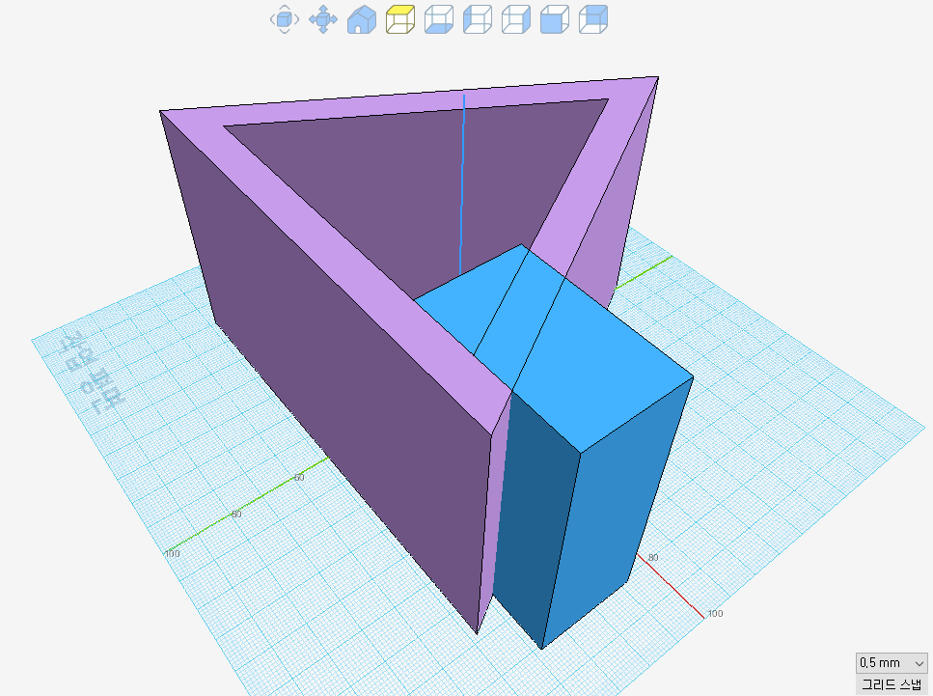
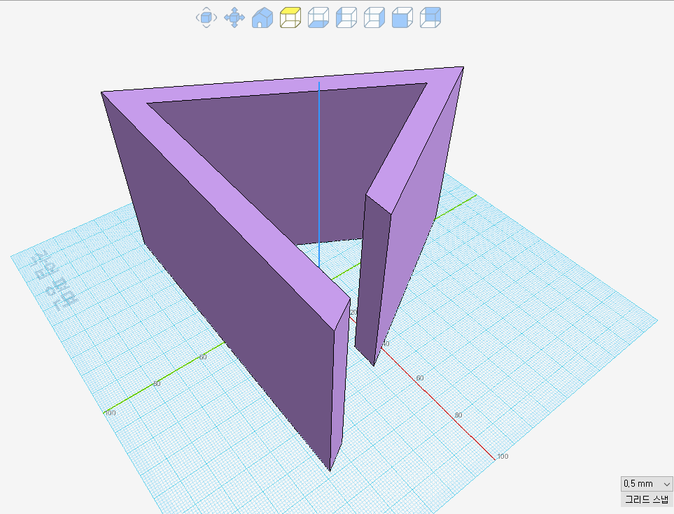
DIY 휴대폰 거치대 모델링 실습
거치대 몸체 제작
(A)
(B)
상자 만들기 도구를 사용해 상자를 표시된
선 이상 넘어가도록 위치 시킨 뒤 수치를 입력
가로: 50mm /세로: 30mm /높이: 80mm
빼기 도구를 사용하여 본체에서
도형을 빼내어 모양 제작
TIP
상자가 아래쪽으로 더 내려가거나 몸체를 완전히 뚫지 못할 경우 모양이 제대로 나오지 않는다.

Slide 5
DIY 휴대폰 거치대 모델링 실습
거치대 몸체 제작
④ 10mm
③15mm
② 16mm
⑤
25mm
① 10mm
선그리기 도구를 사용하여 그려진
도형 좌측 하단을 시작점으로 선택.
시작점(왼쪽 하단 모서리)을 기준으로
① : 위 10mm ② : 오른쪽 16mm ③ : 위 15mm ④ : 오른쪽 10mm ⑤ : 아래 25mm
처음 시작점을 마지막으로 클릭
하여 단면을 완성.
TIP
작업 시 실행취소 명령을 활용해 선을 그리기 전으로 돌아 갈 수 있음

Slide 6
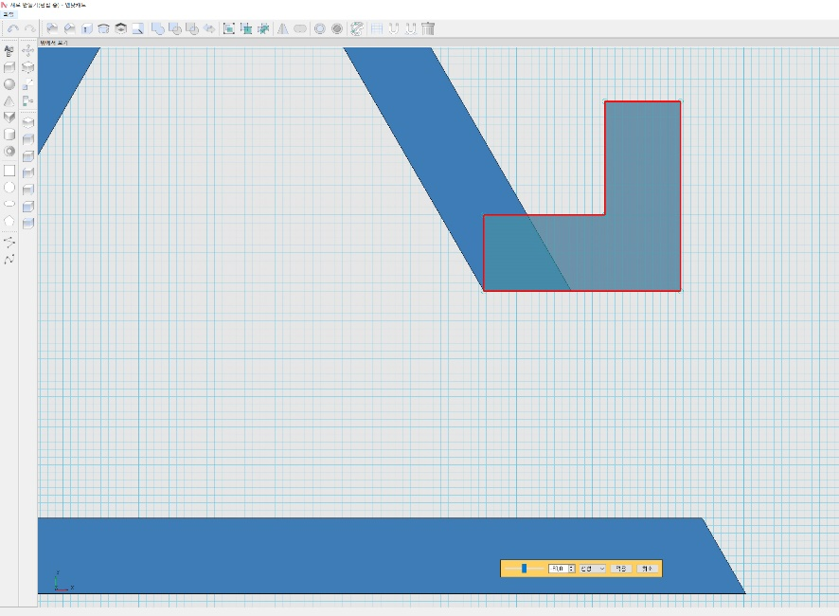
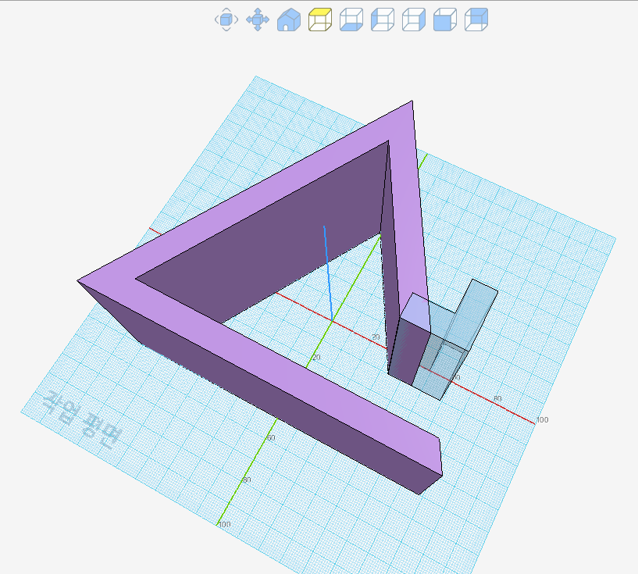
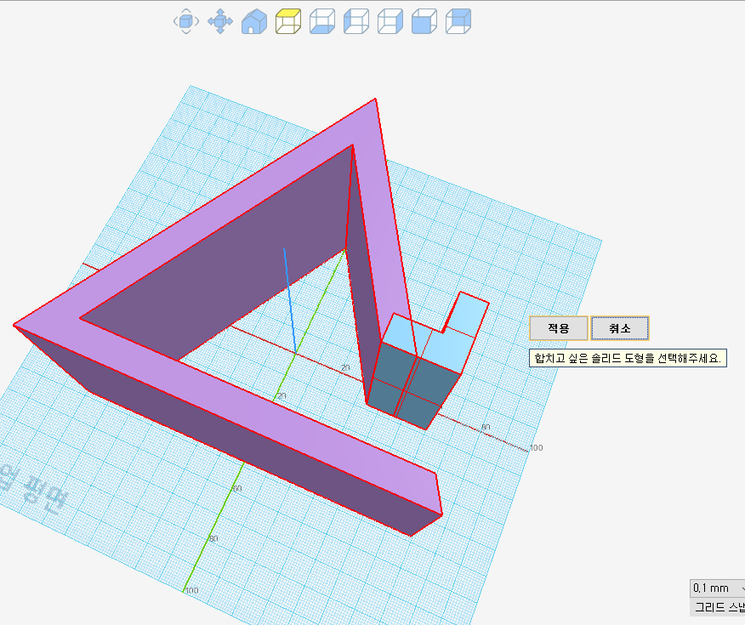
DIY 휴대폰 거치대 모델링 실습
거치대 몸체 제작
(A)
(B)
돌출 도구를 사용하여 수치를 입력한 뒤
그려진 2D도형을 3D모델로 변환
돌출 수치 : -80mm
합치기 도구 사용 전 대상의
크기가 제대로 되어 있는지
투시를 변경해서 확인 한다.
합치기 도구를 사용하여 몸체(A)와
도형 모델(B)을 한 덩어리로 합침
TIP
2D 도형이 제대로 만들지 않았을 경우 설정이 ‘합치기’ 로 되어있는지 확인해본다.

Slide 7
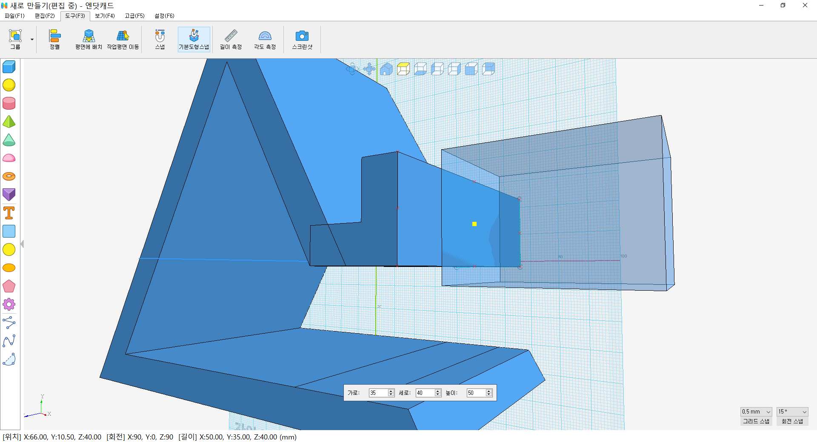
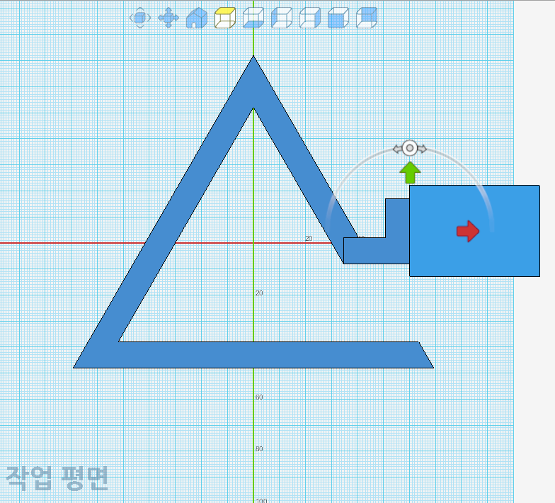
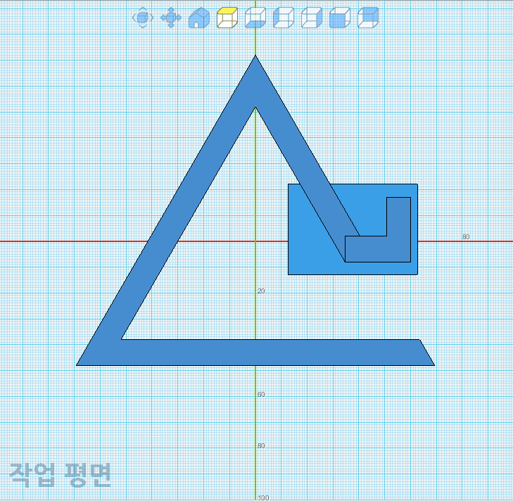
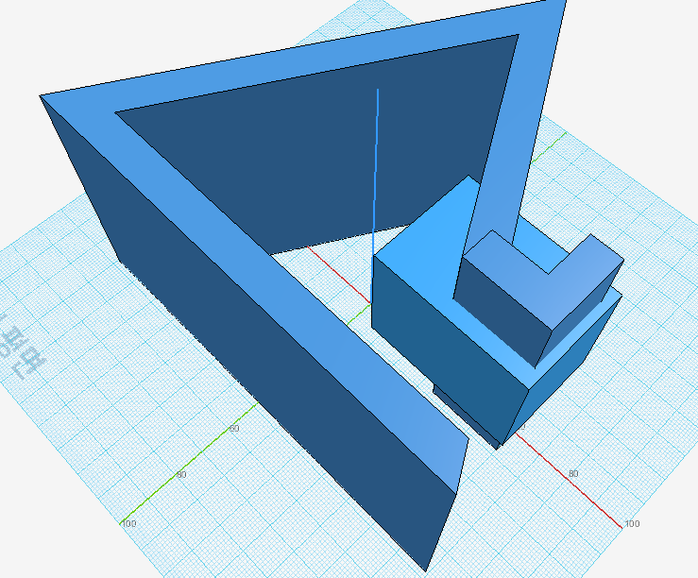
DIY 휴대폰 거치대 모델링 실습
거치대 모양 다듬기
상자 만들기 도구를 사용해 수치를 입력
길이: 40mm/ 폭: 35mm/ 높이: 50mm
상자를 거치대 사각면 중심점에 위치시킨다.
이동/회전하기 도구를 사용
X축 핸들(빨간색 화살표)을 선택
키보드의 키를 이용해서도 이동 가능
X축 핸들 드래그/ 키보드 키로
상자가 다 관통되게끔 이동 시킨다.
TIP
정확하게 거치대 몸체 중심점에 그려지도록 확인 한다. 이동 할 때 정확하게 Y축으로만 이동 한다.

Slide 8
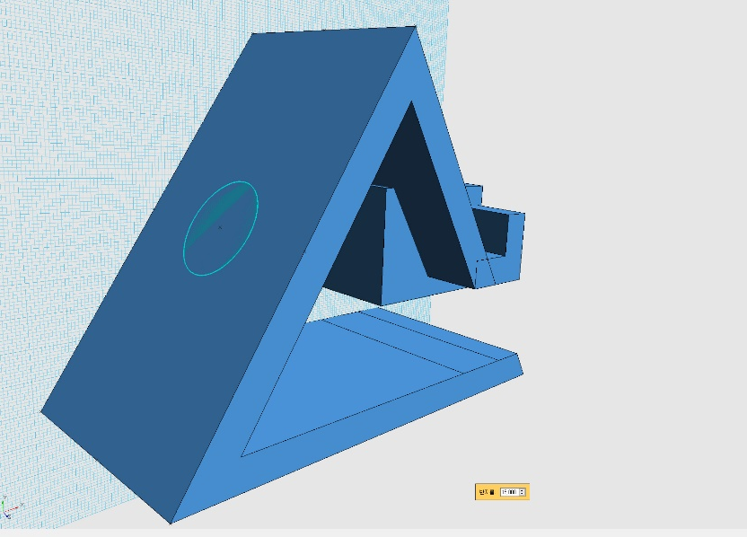
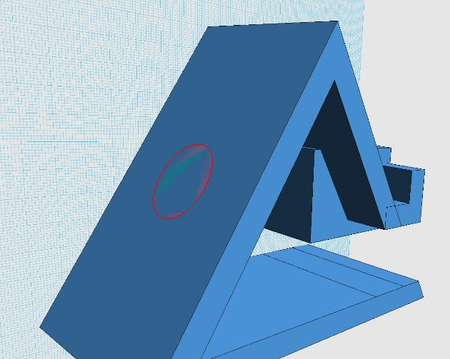
DIY 휴대폰 거치대 모델링 실습
거치대 모양 다듬기
원형 도구를 사용 수치 입력후
지름: 30mm
뒷면 중앙에 위치시킨 후 배치
돌출 도구를 사용하여 수치를 입력
수치: -15mm 이상
모델에 구멍 생성
TIP
정확하게 뒷면 중앙에 원 2D스케치를 그리도록 한다.

Slide 9
DIY 휴대폰 거치대 모델링 실습
거치대 모양 다듬기
(A)
(B)
빼기 도구를 사용하여 본체(A)에서
상자(B)을 빼내어 구멍을 생성
모깍기 도구를 사용해
원하는 부분의 각진 모서리를 클릭
수치를 입력하여 둥글게 처리
수치: 7.5(자유롭게)
TIP
모깍기는 수치를 주고 모양을 확인 한 다음에 적용 시킨다.

Slide 10
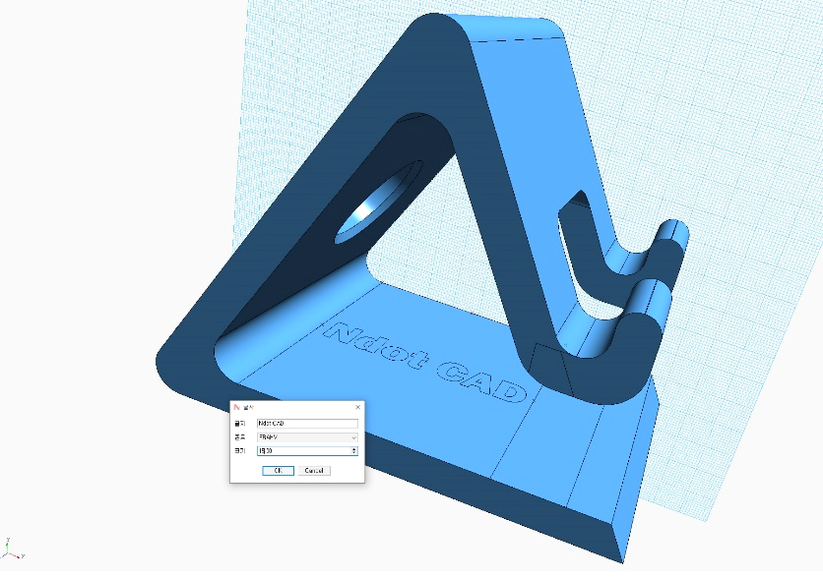
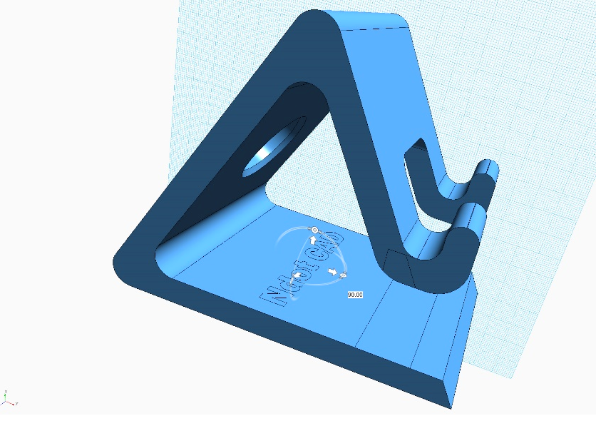
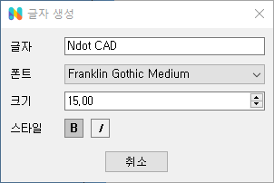
DIY 휴대폰 거치대 모델링 실습
글자 새기기 작업
그리는 방법
아이콘을 사용하여 글자 내용을 입력한 뒤 격자에 위치 시킨 뒤에 그리기를 완성한다.
아이콘을 선택 후 마우스를 이용하여 회전 핸들을 선택한뒤 마우스로 직접 드래그하거나 직접 수치를 입력하여 회전 시킨다. 각도 : 90도
글자 편집하기 도구를 사용하여 원하는
텍스트를 입력한 뒤에 위치에 맞춰 OK버튼을
누르거나 마우스 클릭으로 그리기 완료
이동/회전하기 도구를 사용해
글자를 90도 회전
TIP
글자를 2줄로 추가하거나 굳이 회전하지 않고 다르게 표현하여도 된다.

Slide 11
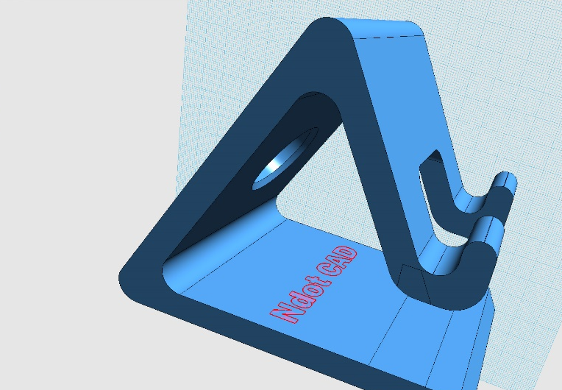
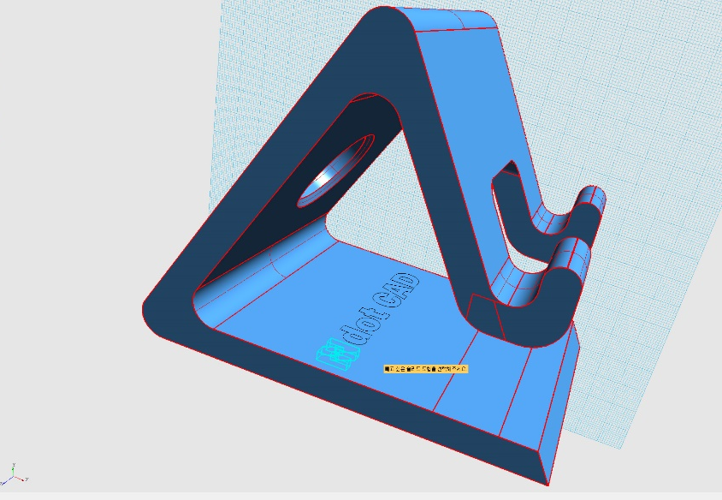
DIY 휴대폰 거치대 모델링 실습
글자 새기기 작업
그리는 방법
아이콘을 사용하여 선 그리기로 생성된 도형 면에 수치를 입력하여 입체로 만든다. 돌출 수치 : -10mm 이상
아이콘을 사용해 거치대(A)에서 글자모델(B)을 빼내어 구멍을 만든다.
돌출 도구를 사용하여 수치를 입력한 뒤
2D스케치 글자를 3D모델로 변환
빼기 도구를 사용하여 거치대에서
글자모델을 빼내어 이니셜을 생성
TIP
돌출 수치는 마이너스와 플러스값 둘 다 상관 없으나 3mm이상은 권장하지 않는다.

Slide 12
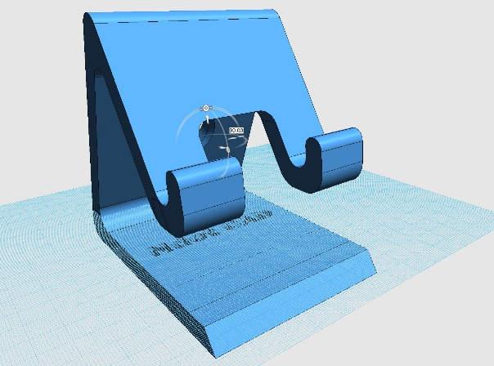
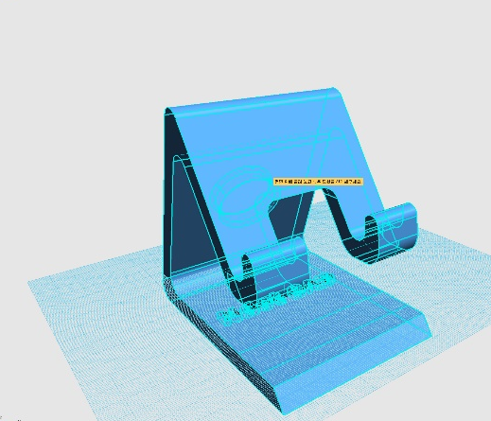
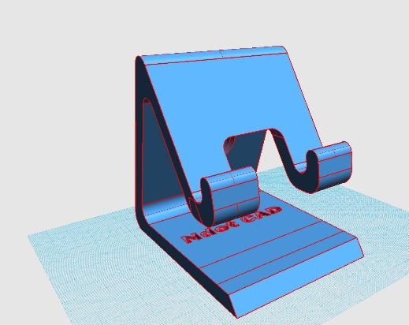
DIY 휴대폰 거치대 모델링 실습
거치대 제작 마무리
이동/회전하기 도구를 사용해
마우스로 드래그 혹은 수치입력(90도)
으로 누워있는 모델을 회전
도형을 작업평면에 올려놓기 도구를
활용해 거치대을 바닥에 배치
거치대 완성
TIP
바닥 격자에 올지 않아도 크게 상관은 없으나 모델 확인을 위해 바닥으로 맞춰 준다.

Slide 13
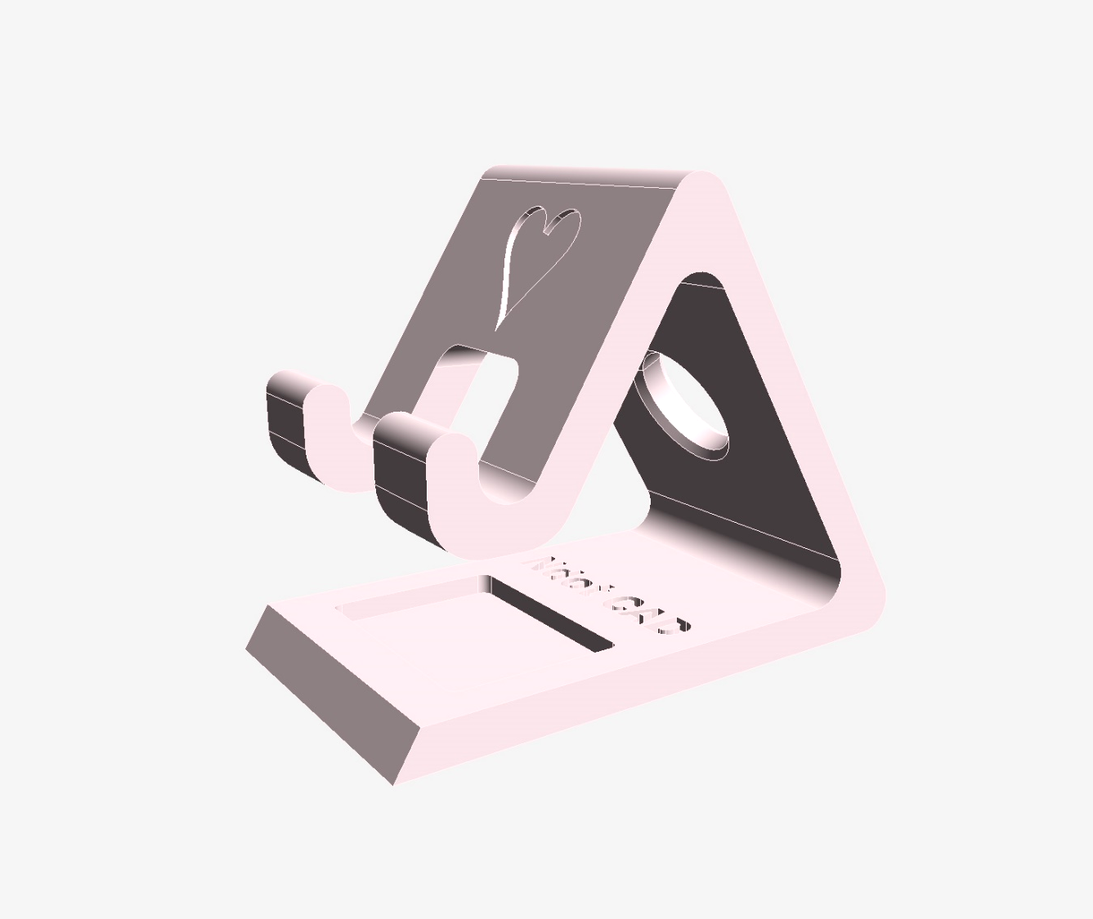
DIY 휴대폰 거치대 모델링 실습
휴대폰 거치대 완성

